Slide 1
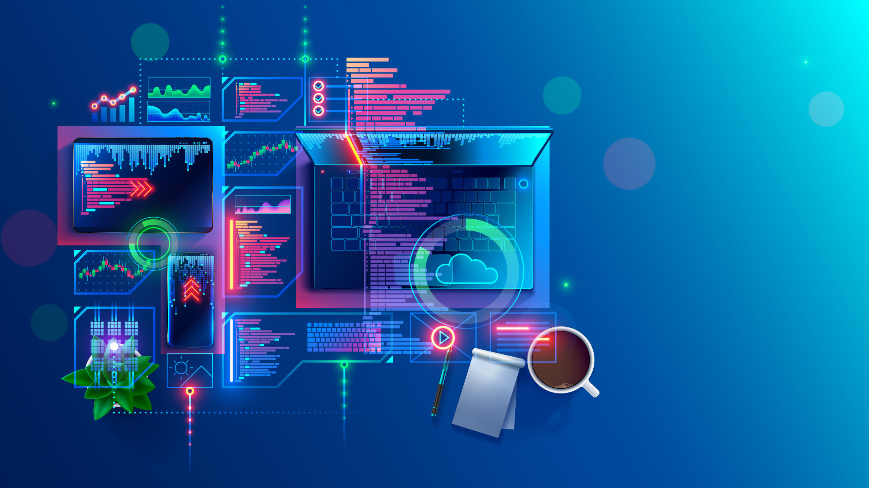
Компьютерные технологии

Slide 2






Компьютерные технологии включают в себя:
Процессор;
Операционная система;
Программное обеспечение;
Сеть;
Базы данных;

Slide 3
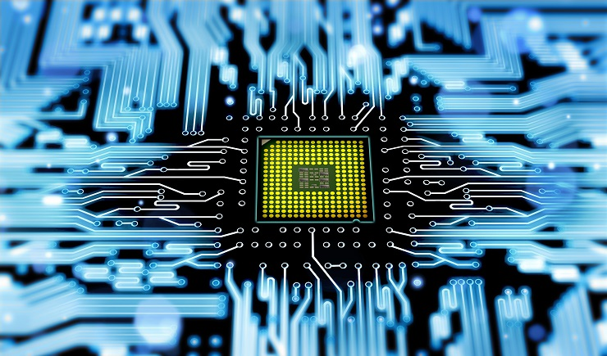
Процессоры
Процессор - это сердце компьютера, которое выполняет все операции и команды

Slide 4
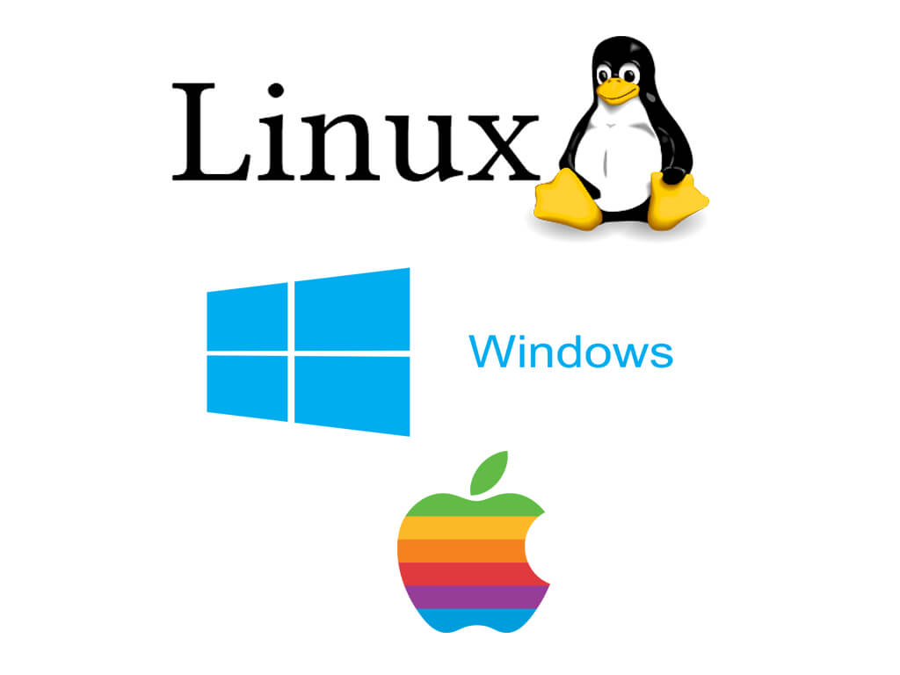
Операционные системы
Операционная система (ОС) - это программное обеспечение, которое управляет работой компьютера и предоставляет интерфейс для пользователя

Slide 5
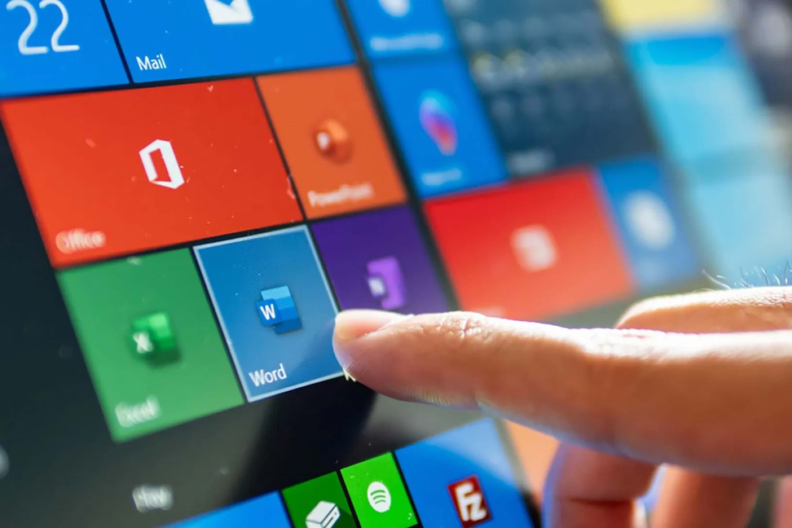
Программное обеспечение
Программное обеспечение - это набор программ, которые помогают пользователям выполнять различные задачи на компьютере

Slide 6
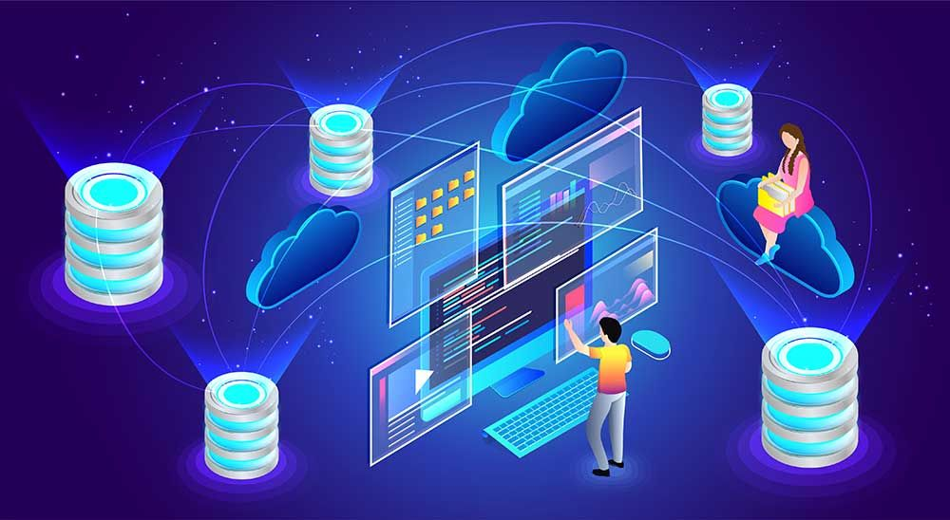
База данных
База данных - это организованная коллекция данных, которая может быть использована для хранения и извлечения информации

Slide 7



Компьютеры изменили нашу жизнь

Slide 8
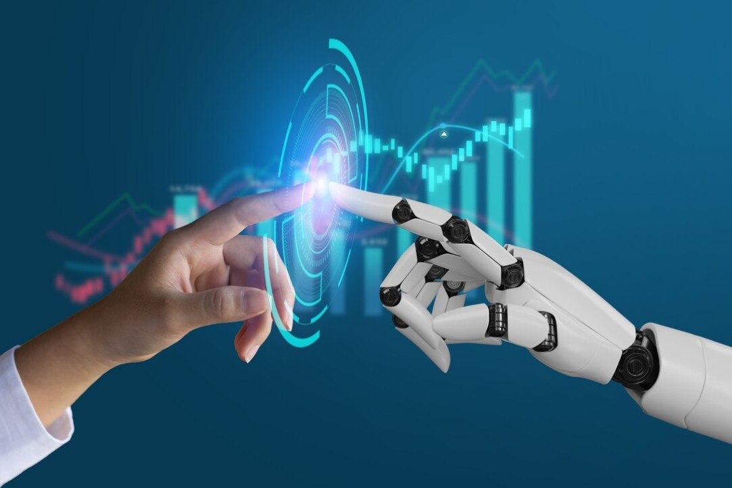
Искусственный интеллект

Slide 9
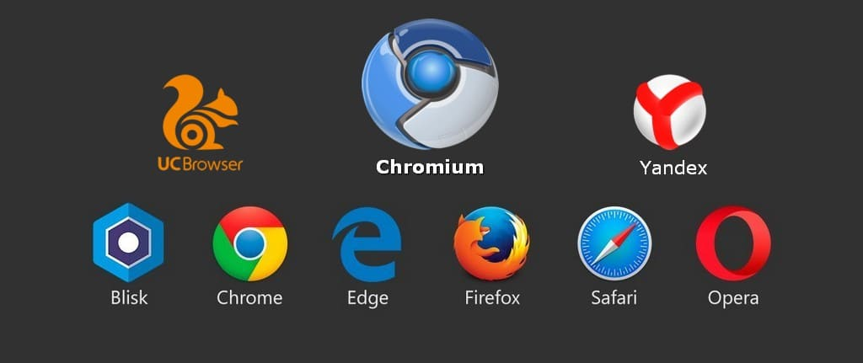
Веб браузеры

Slide 10
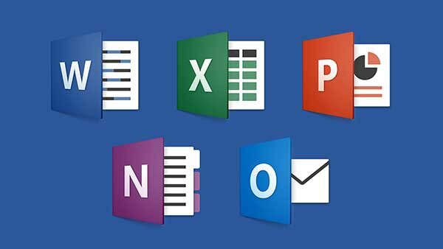
Офисные пакеты

Slide 11
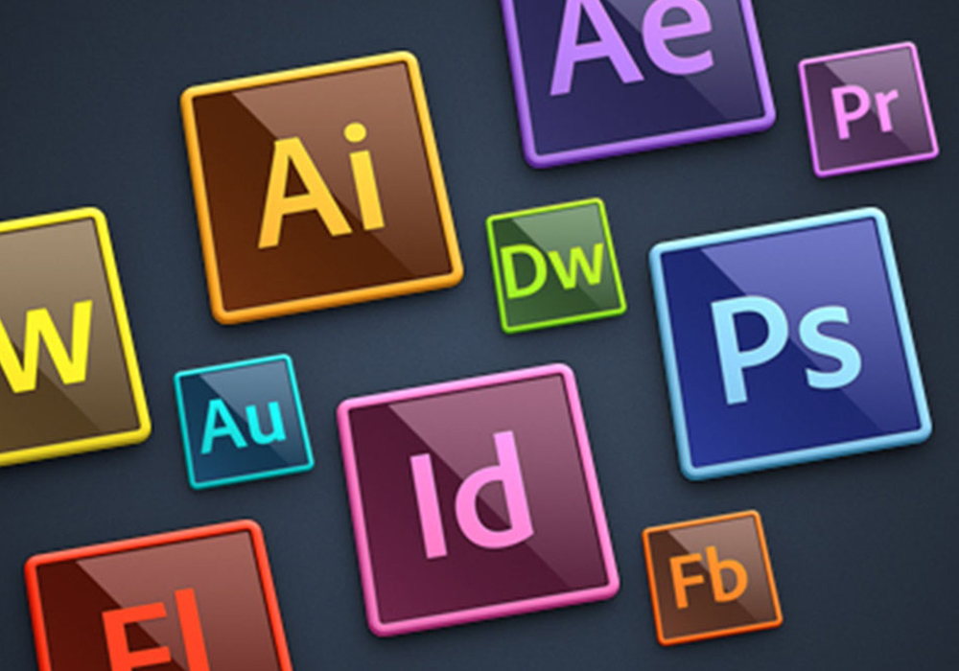
Графические редакторы

Slide 12
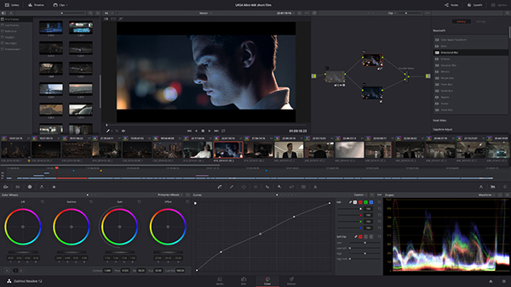
Видеоредакторы

Slide 13

Бухгалтерские программы

Slide 14

Программы для управление проектами

Slide 15
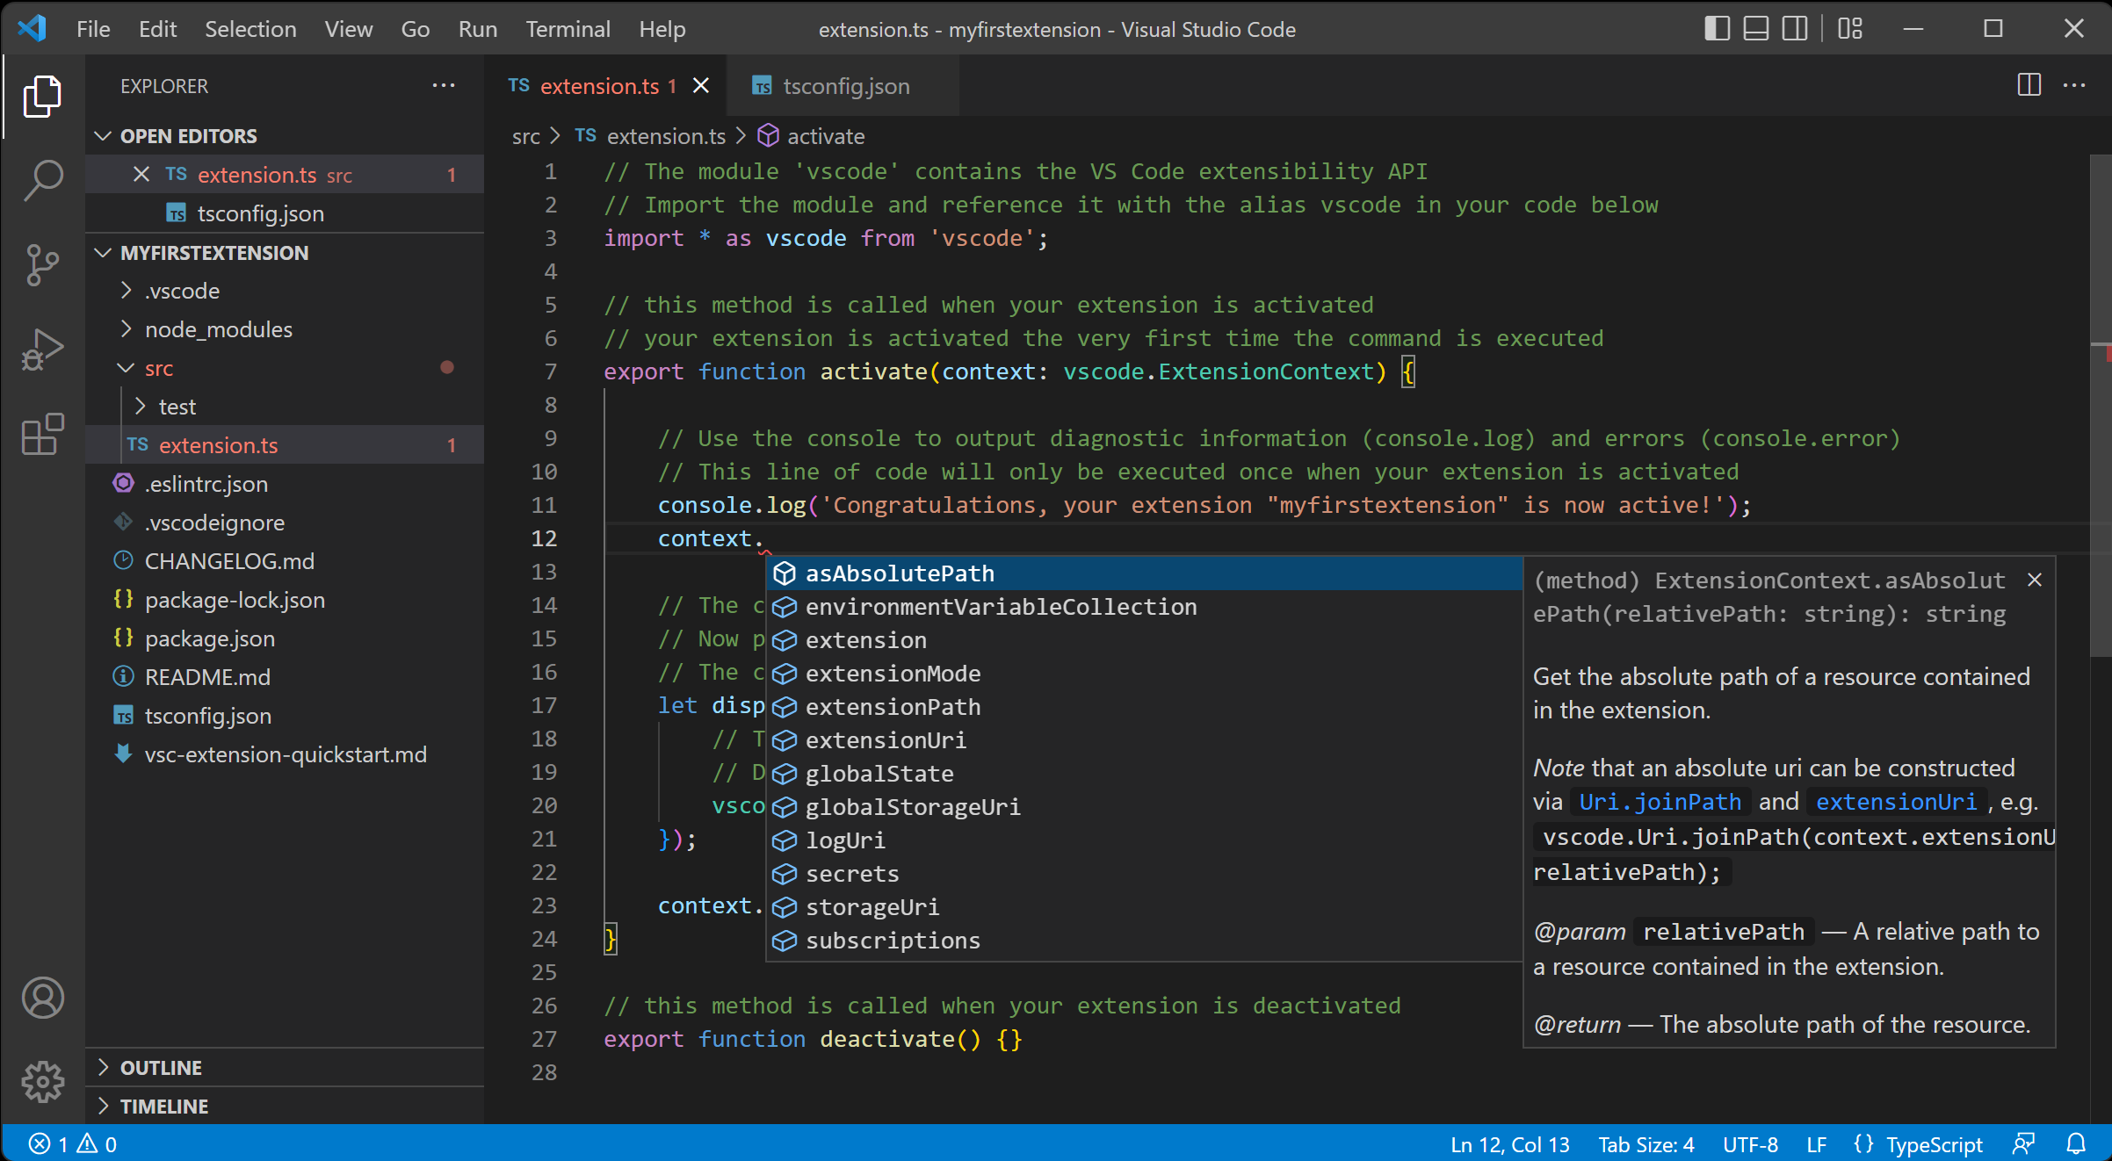
Средства для разработки

Slide 16
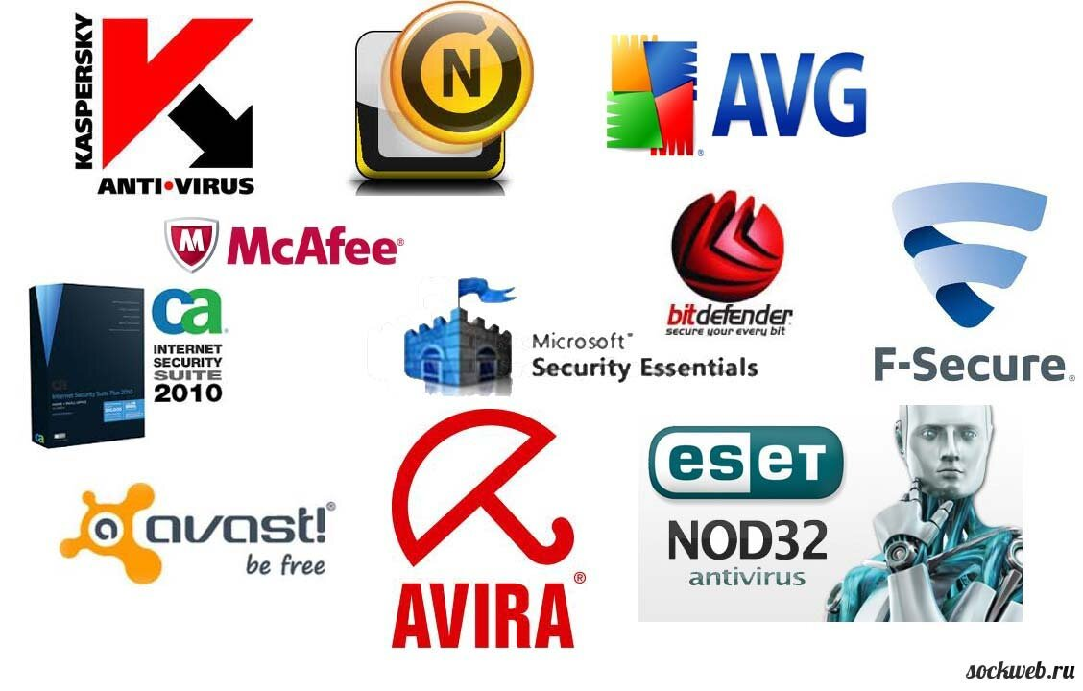
Антивирусная программное обеспечение

Slide 17

Игровые движки

Slide 18
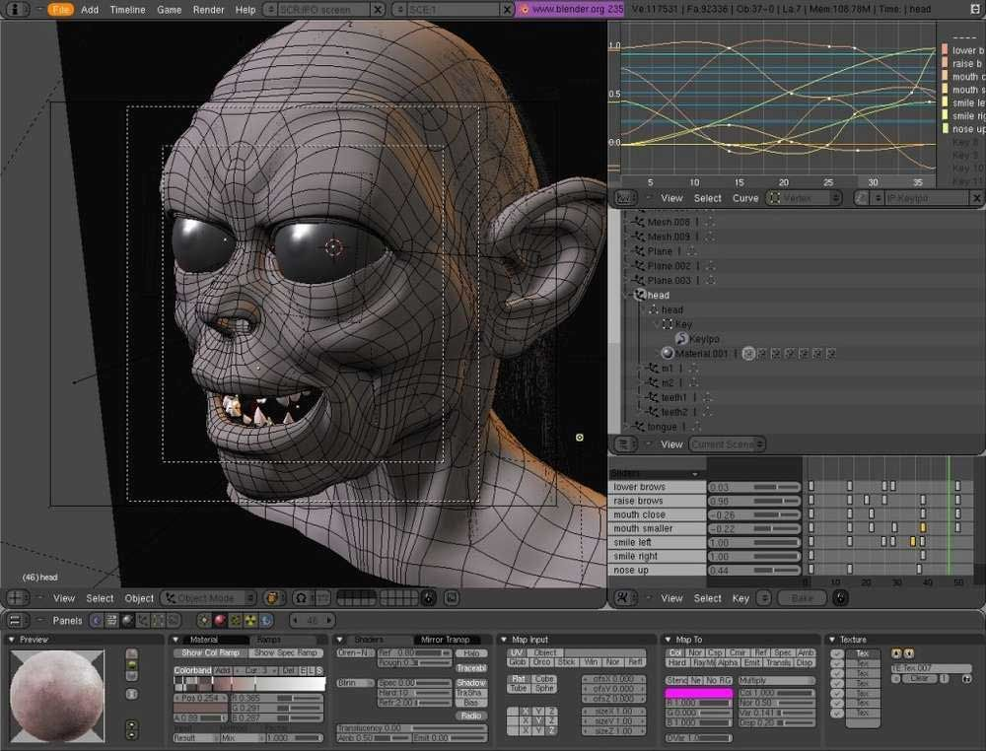
Редакторы 3D моделей

Slide 19
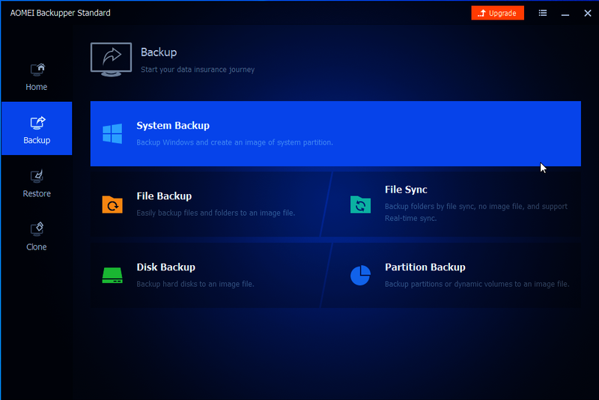
Программное обеспечение для резервного копирование

Slide 20

CRM - системы

Slide 21


